Slide 1
フロリダより 愛をこめて
2017年08月25日
伊藤 宏幸

Slide 2
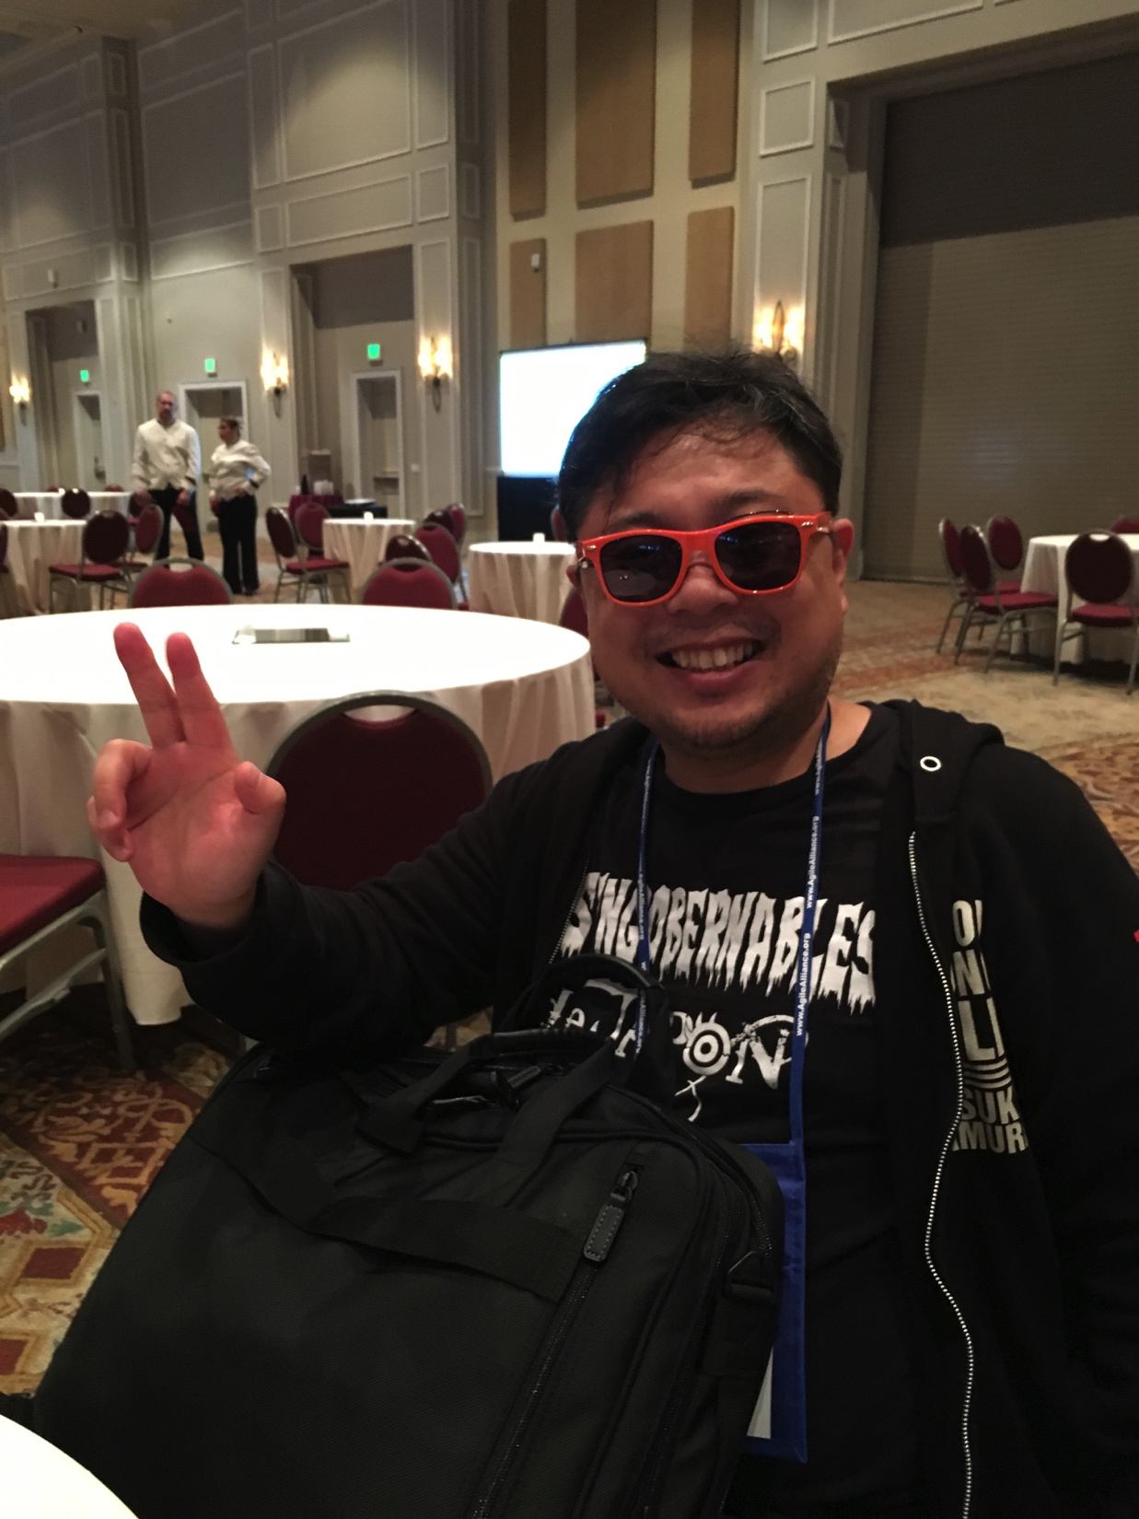



Speaker Info
伊藤 宏幸（The HIRO）
@hageyahhoo
アジャイルコーチ
Software Engineer in Test (SET)

Slide 3


Slide 4
今日最終出社日！

Slide 5
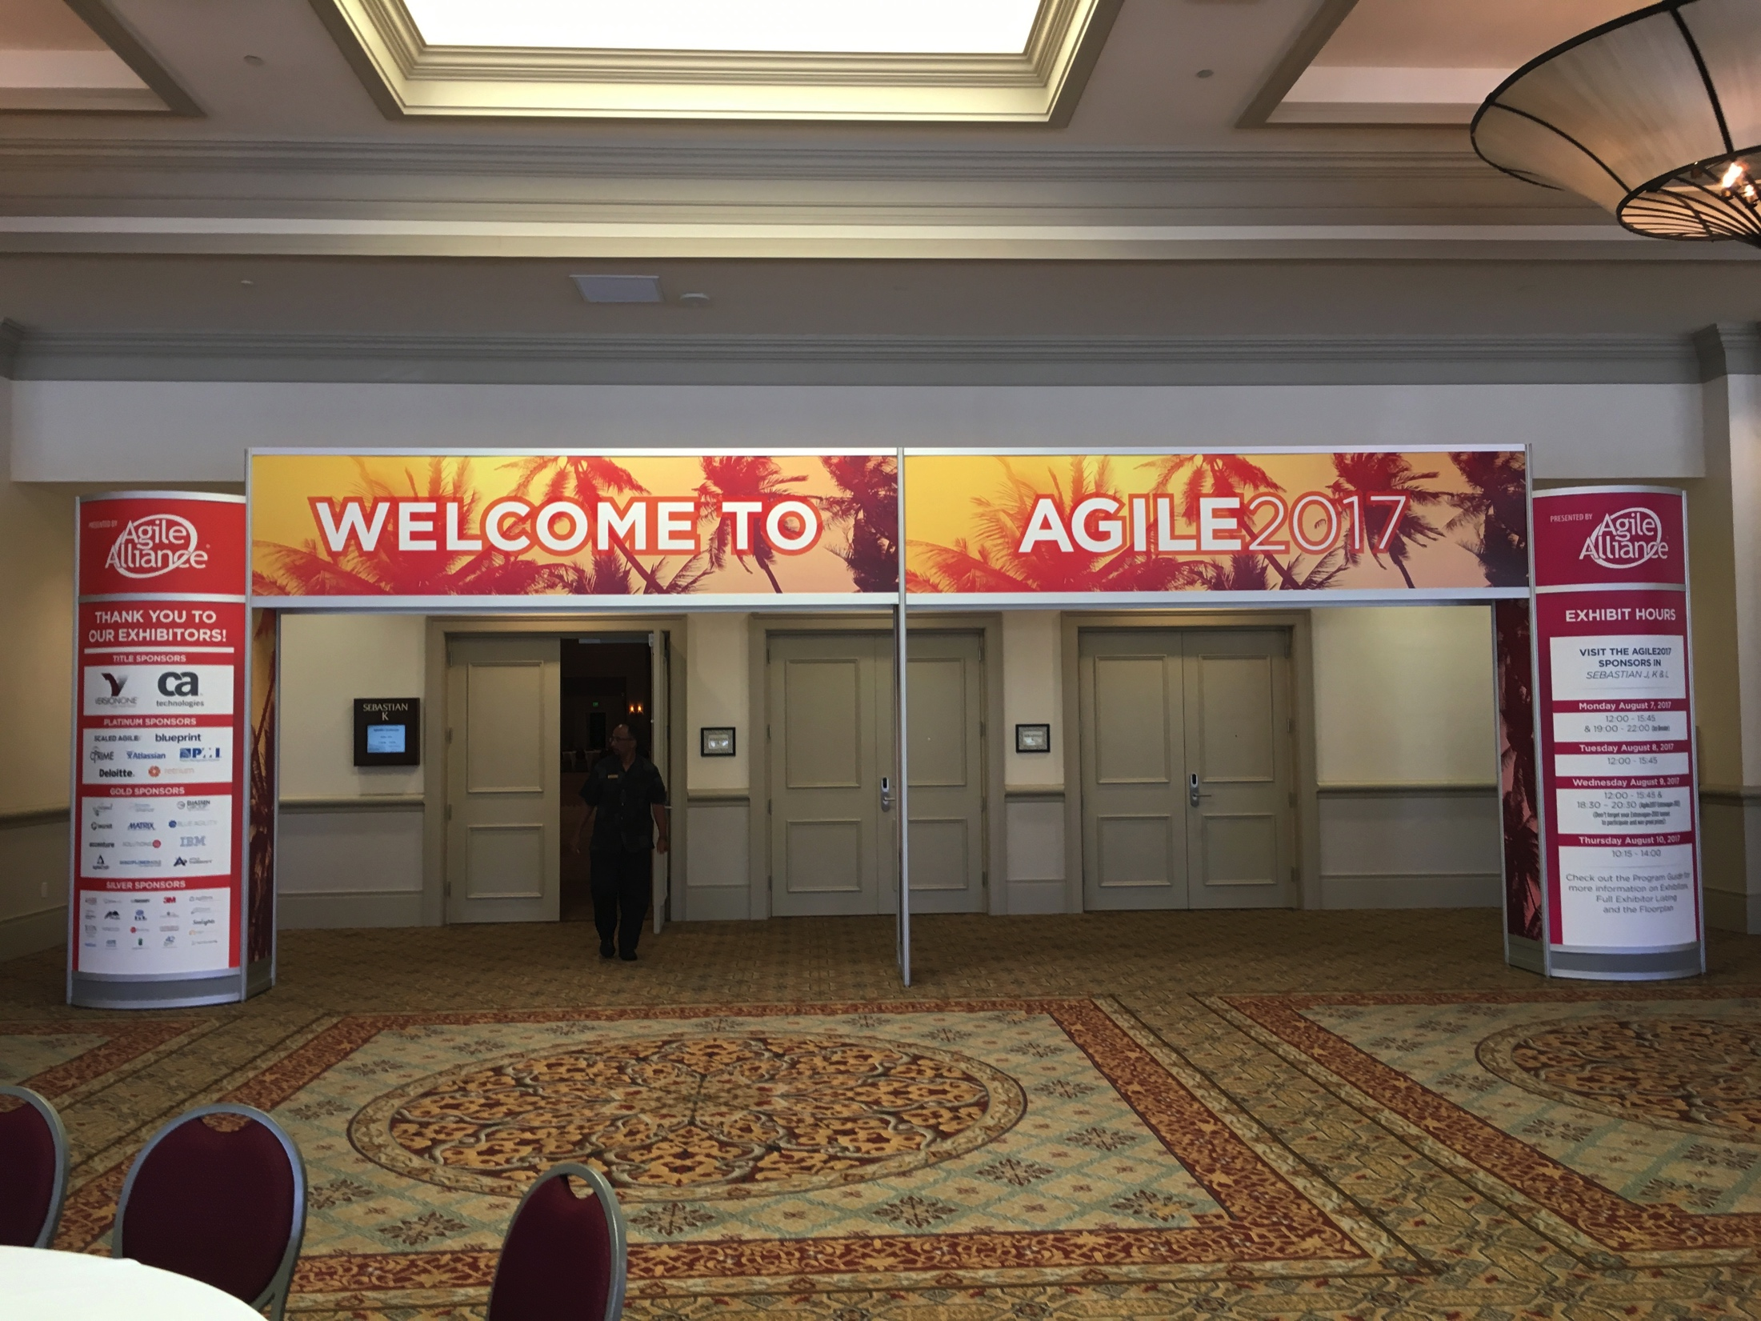
Agile2017

Slide 6
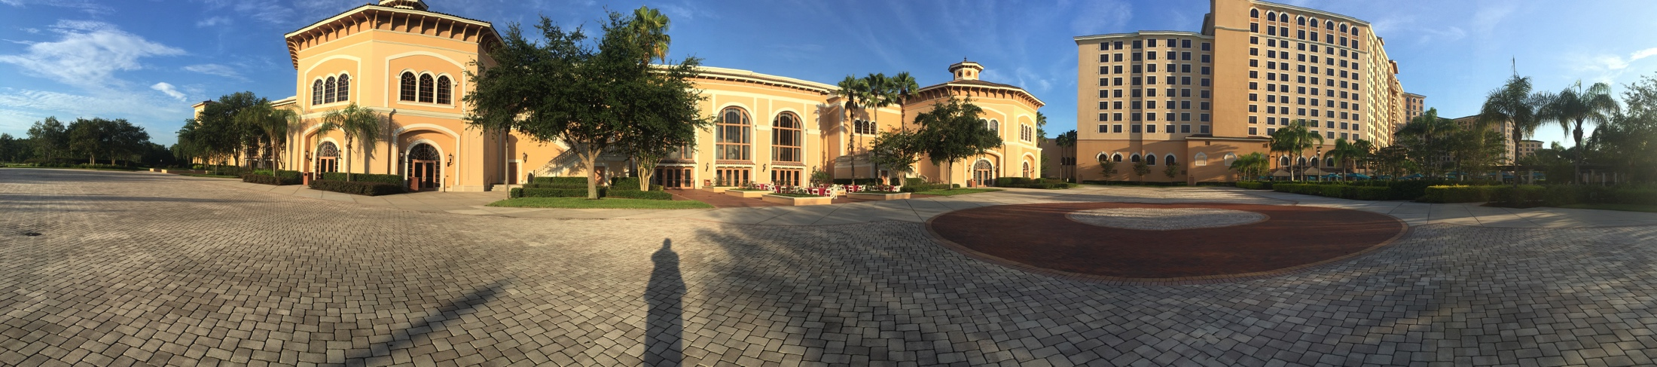
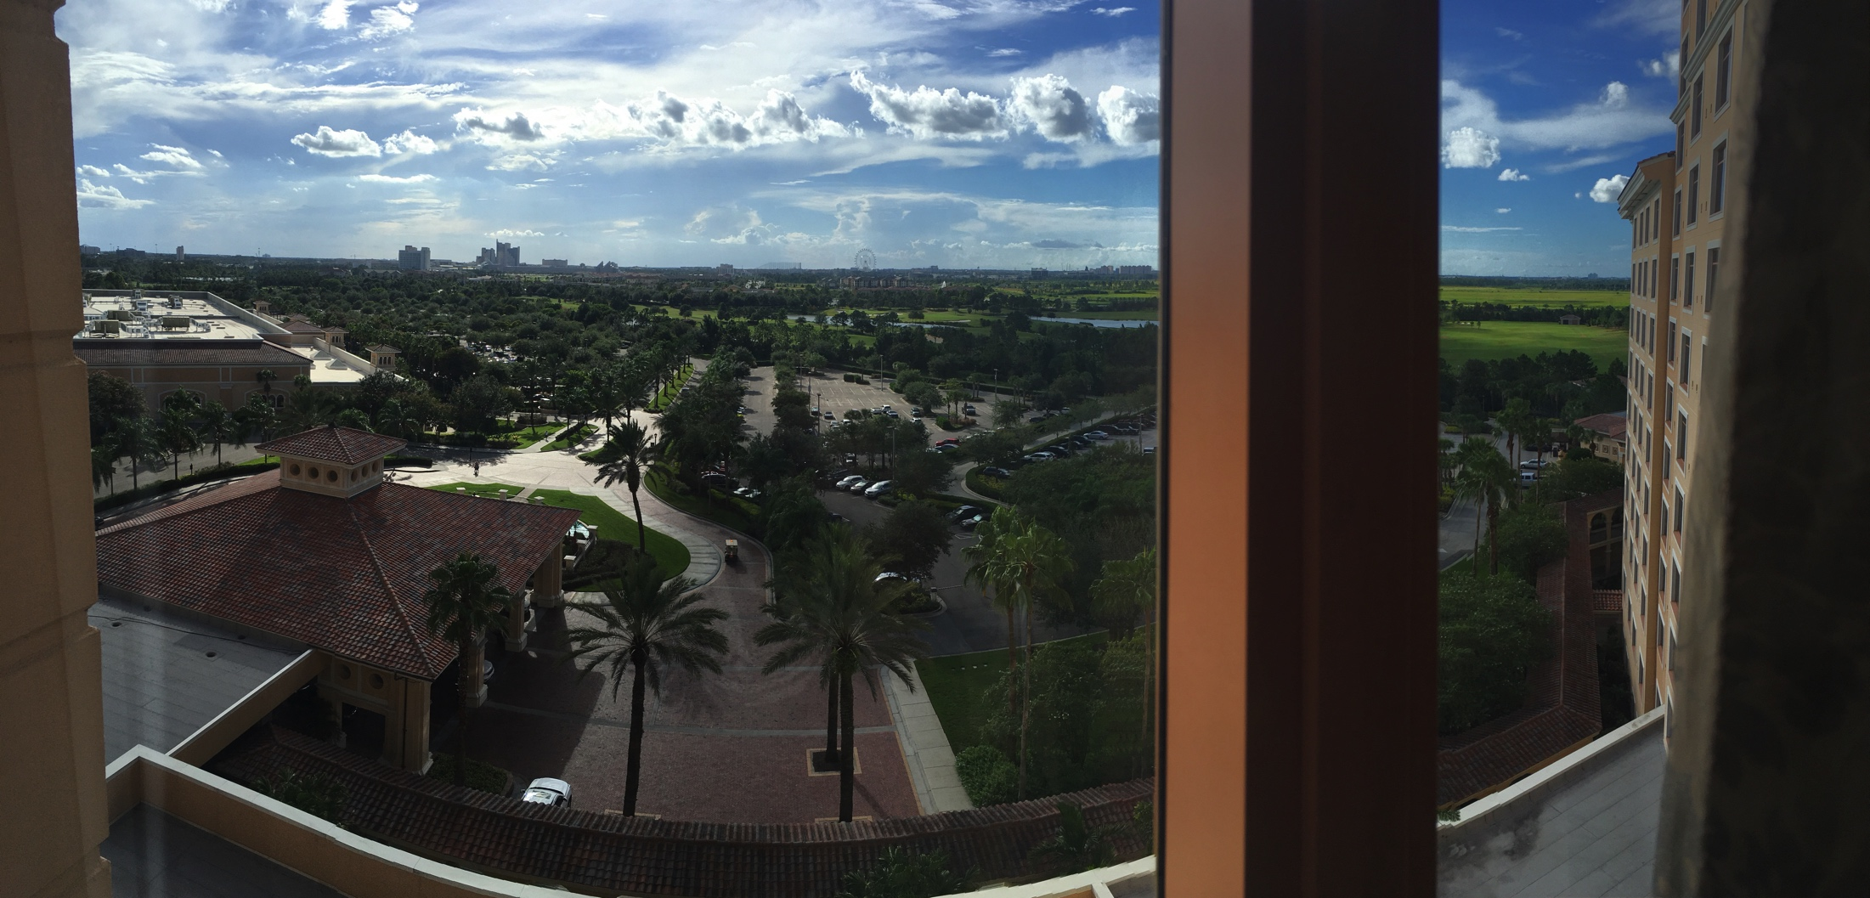
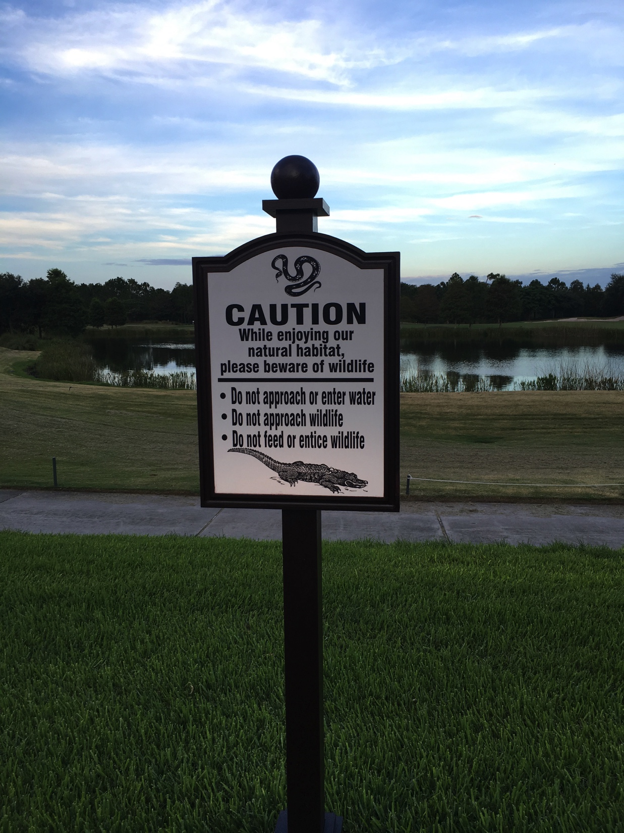
米フロリダ州オーランド

Slide 7
本日のお題

Slide 8
1. カンバン シミュレーター

Slide 9
2. モブ プログラミングの 裏話

Slide 10
1. カンバン シミュレーター

Slide 11
フロー
メトリクス

Slide 12
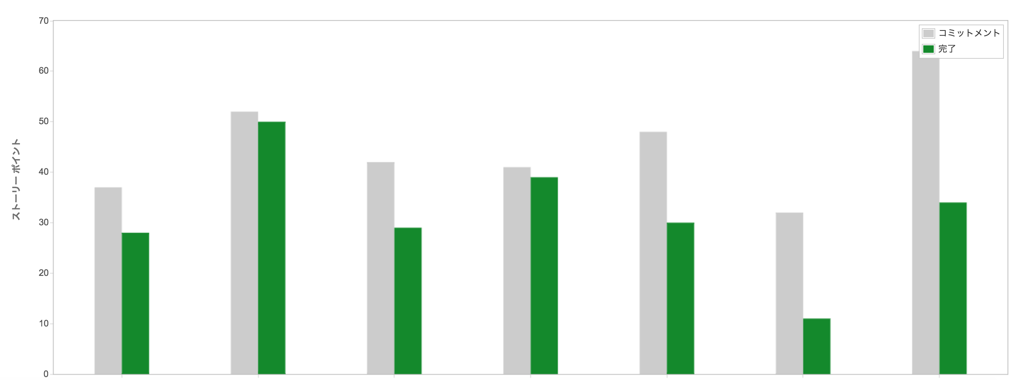
スクラムの Velocity

Slide 13
スクラムの Velocity
スプリントごとの
スナップショットは分かるが、
そこに至る過程が見えない

Slide 14
フローに注目する
サイクルタイム
キュー時間
バッチサイズ
スループット

Slide 15
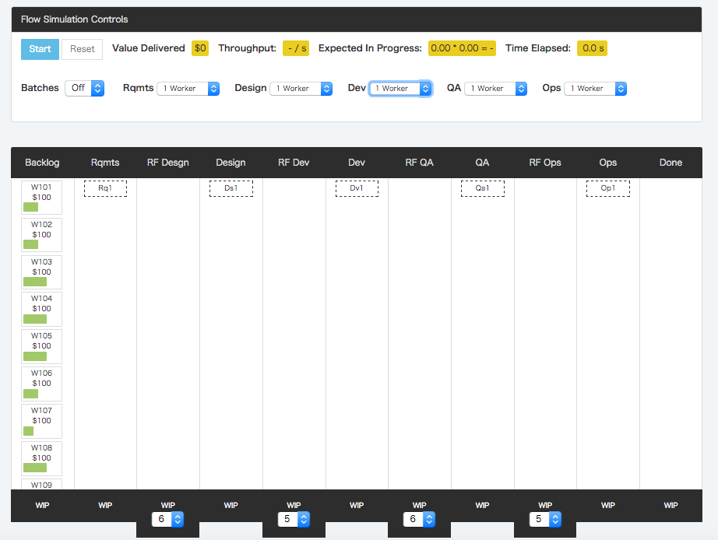
カンバンシミュレーター
http://greenlight-flow-metrics.herokuapp.com/
Notes:
このツールは、作者の Peter Kananen さんのご好意により、日本でも好きに使って良いとのことです。

Slide 16
初期画面

Slide 17
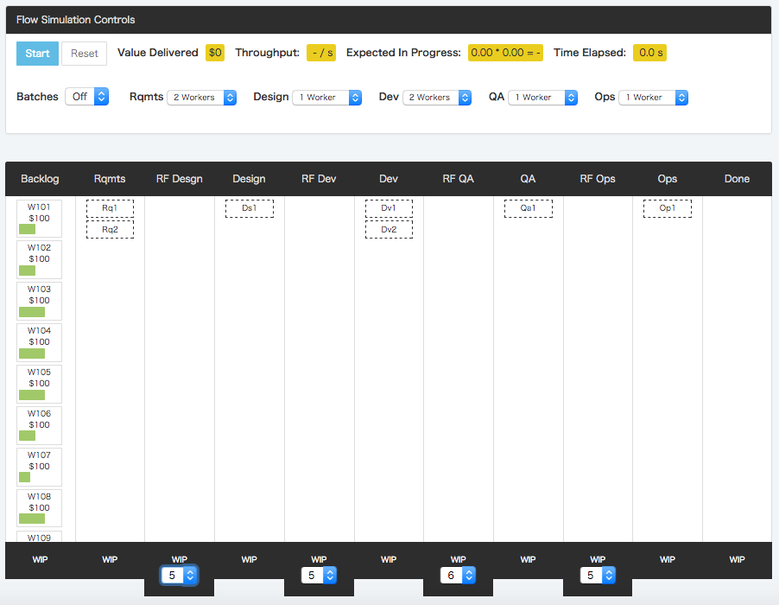
初期設定・起動
スタート
増員
増員
WIP 調整

Slide 18
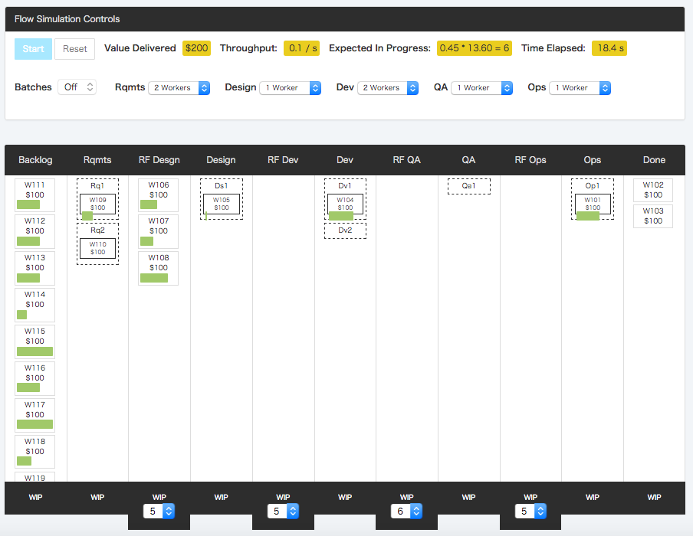
シミュレーション中

Slide 19
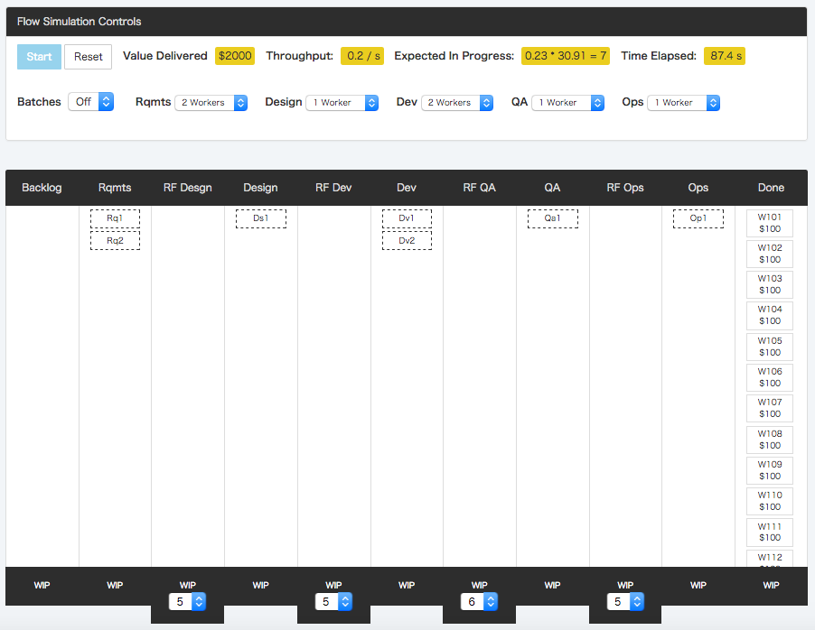
シミュレーション終了

Slide 20
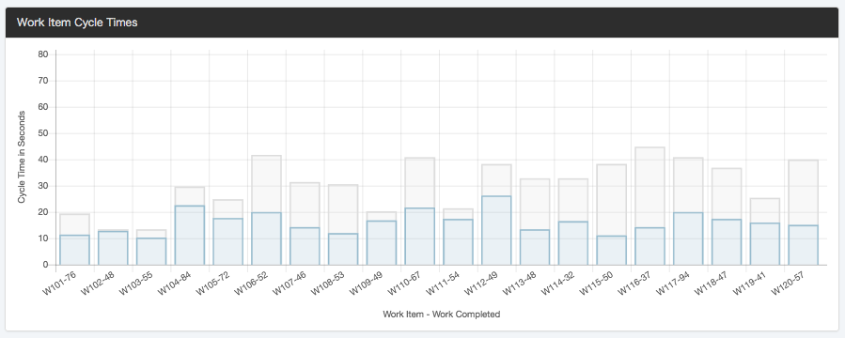
サイクルタイム

Slide 21
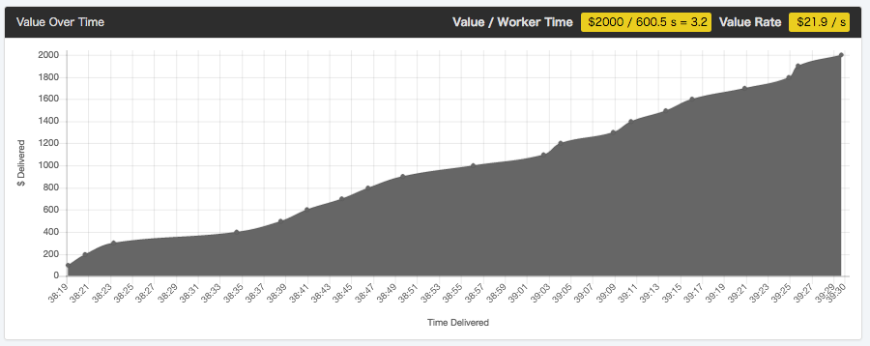
時間ごとのバリューの累積

Slide 22
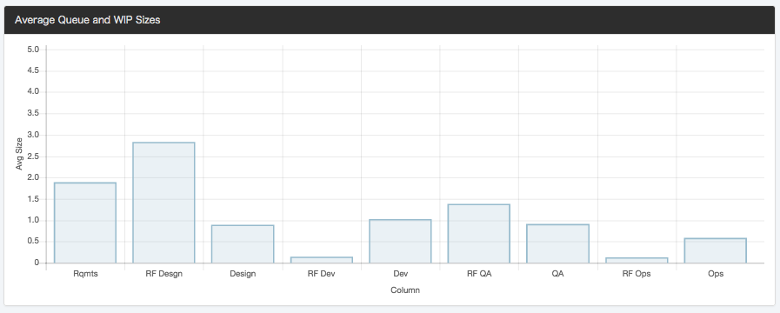
キューと WIP の平均

Slide 23
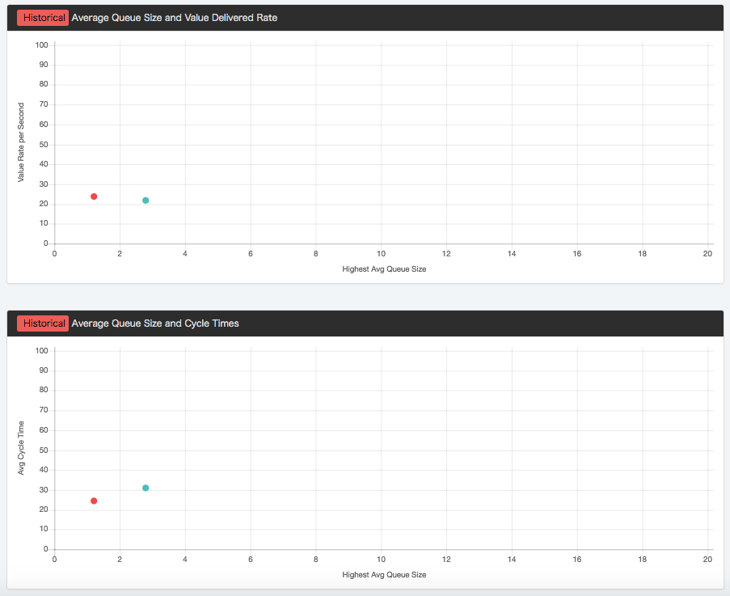
一連のメトリクスの履歴

Slide 24
所感
フローメトリクスに着眼した 課題発見・解決を試せる
ボトルネックの移動を体感できる
カンバンのフローも説明できる
フローに基づく仕事の仕方に 慣れることができる
Notes:
売上・利益に着眼し、それらを生み出すためのアクションを考えられるようになる。

Slide 25
2. モブ プログラミングの 裏話

Slide 26
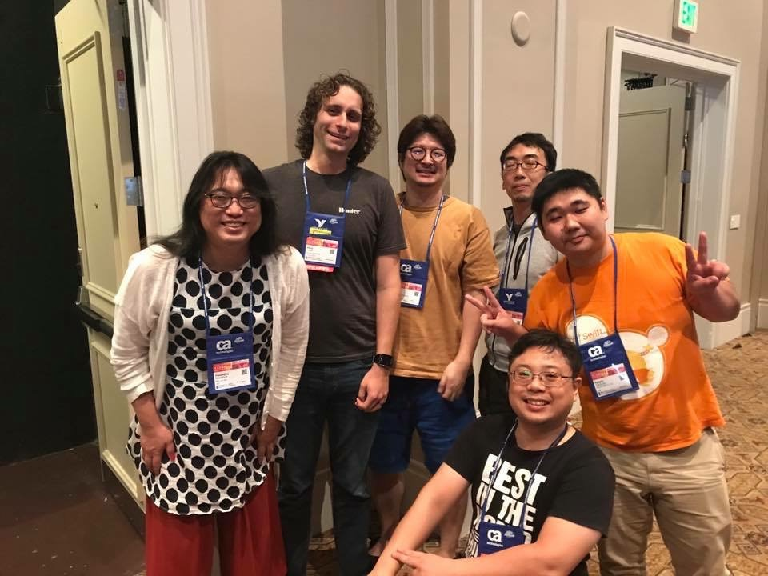
Chris Lucian
Hunter Industriesのソフトウェア開発 ディレクター （2015-）
Agile2017 で 論文採択・登壇
楽天テクノロジー カンファレンス 2017に参加予定

Slide 27
課題：急激な人員増加
5名→30名に増員
1モブ→8モブに拡張
新入社員をいかに迅速に 会社・モブに適応させるか？

Slide 28
基本的な解決策
Technical Excellence
Simplicity
Trial & Error

Slide 29
やっていること (1)
常にクリーンな
コードベースで 仕事をしている

Slide 30
やっていること (2)
UT と UAT を
作成・自動化している
・BDD を特に採用

Slide 31
やっていること (3)
UAT の結果を
PO がチェックし、 リリース判断を
行っている

Slide 32
やっていること (4)
リリースは
1日2回
実施している

Slide 33
やっていること (5)
Xamarin を導入して、
iOS チームと Android チームを
1つに統合した

Slide 34
結果
5年間バグを
出していない

Slide 35
所感
モブプログラミング
とは、 上記の「当たり前」の
集積と言えるのでは
ないか

Slide 36
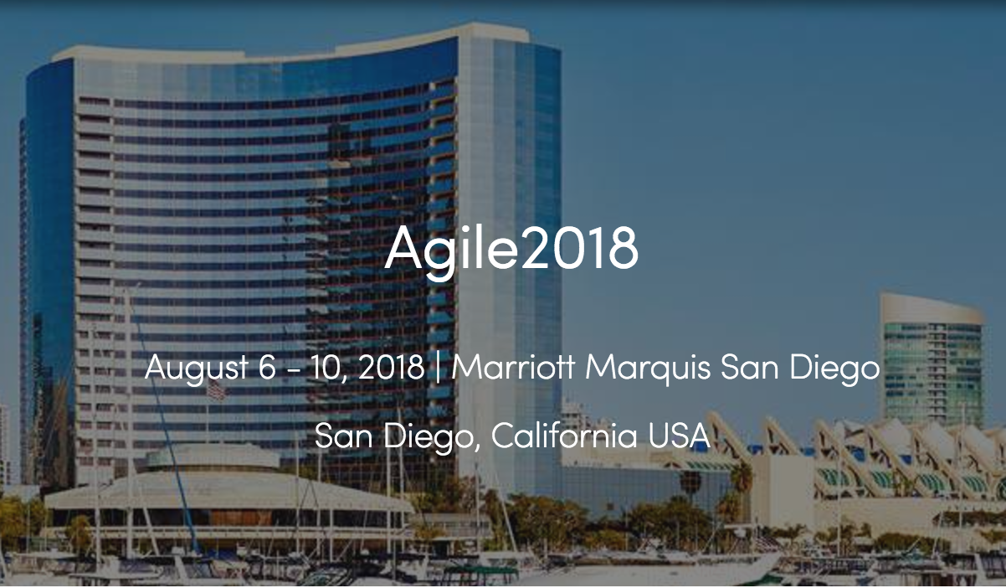
Agile2018
https://www.agilealliance.org/agile2018/

Slide 37

またお会いしましょう！

